Slide 1
Подходы построения нейронных сетей

Slide 2
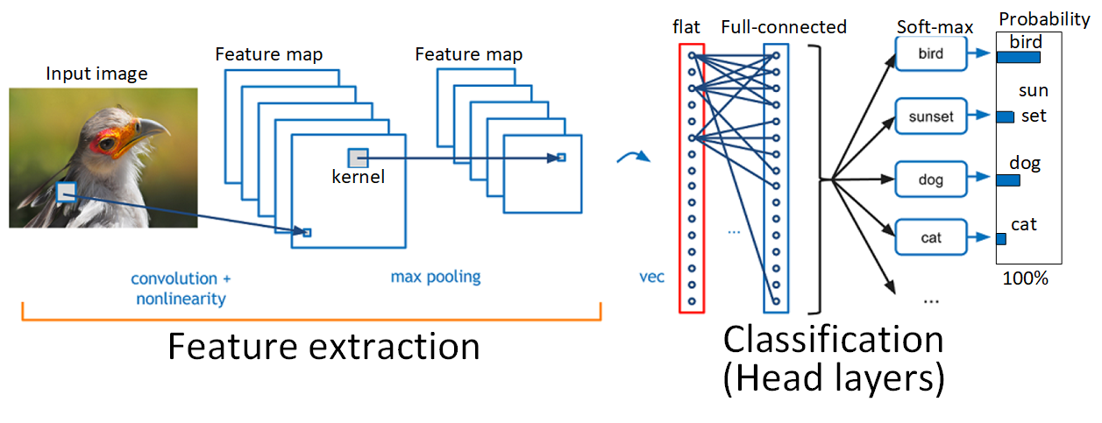
Главной особенностью глубоких нейронных сетей является возможность автоматического выделения признаков.
Это особенно важно в тех случаях, когда признаки не формализованы или для решения задачи требуется слишком много признаков, находящихся в сложных взаимоотношениях.

Slide 3

https://www.asimovinstitute.org/neural-network-zoo/

Slide 4
Глубокие нейронные сети
Полносвязные сети (FCN)
Многослойный персептрон (MLP, FCNN);
Нелинейная авторегрессионная сеть (nar, narx, ar-net, deepAR);
Локально-связанные сети
Сверточная нейронная сеть (CNN)
1-d, 2d, 3-d, … -conv для многомерных данных
Комбинационные подходы (с использование других подходов)
расширенная свертка, случайная свертка, тд;
Рекуррентная нейронная сеть (RNN)
Простой подход (RNN, LSTM, GRU);
двунаправленный подход (Bi RNN, Bi LSTM, Bi GRU);
многоуровневый или глубокий подход RNN (Deep RNN, Deep LSTM, Deep GRU);
гибридный (Рекуррентная нейронная сеть + CNN) подход;
Модели на основе внимания и трансформеров
кодировщик внимания (Attention, Self Attention, Encoder-Decoder Attention);
Трансформеры. (Patches + Multihead Self Attention + MLP);
гибридный подход (CNN-внимание и т. д.).
Mixer-MLP (трансформаторы без внимания).

Slide 5
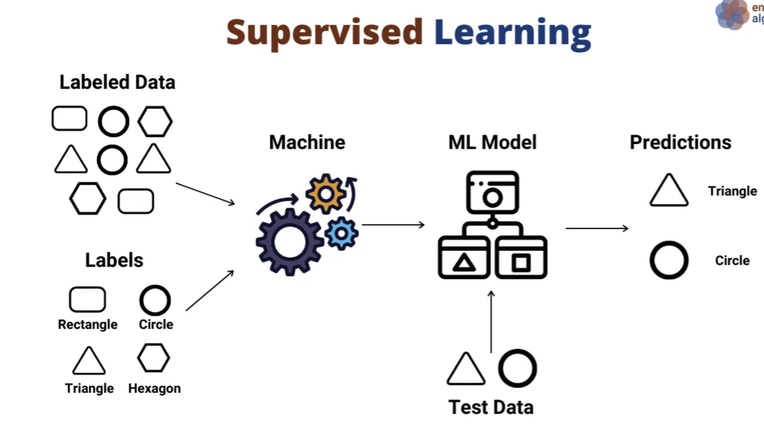
Подход с учителем
https://medium.com/@metehankozan/supervised-and-unsupervised-learning-an-intuitive-approach-cd8f8f64b644

Slide 6
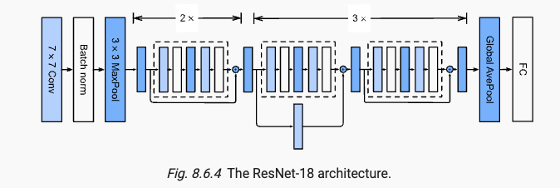
Подход с учителем
https://d2l.ai/chapter_convolutional-modern/resnet.html

Slide 7
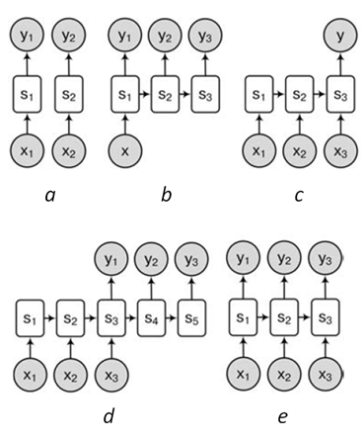
Подходы к архитектурам
Только энкодер
Энкодер + Рекуррентный подход декодер
Рекуррентный подход
Энкодер-последовательный декодер (Seq2Seq)
Энкодер-одновременный декодер

Slide 8
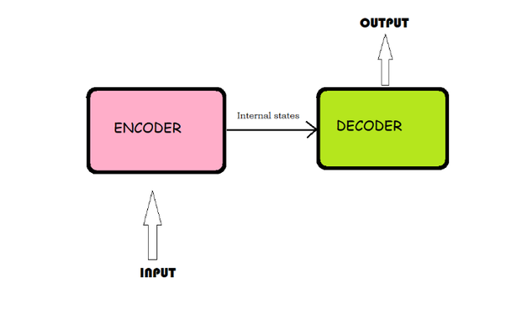
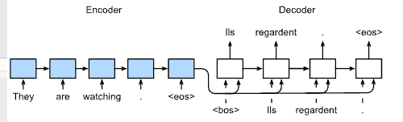

Подход с учителем
https://www.quora.com/What-is-an-Encoder-Decoder-in-Deep-Learning
https://d2l.ai/_images/seq2seq.svg
https://link.springer.com/chapter/10.1007/978-3-319-24574-4_28

Slide 9
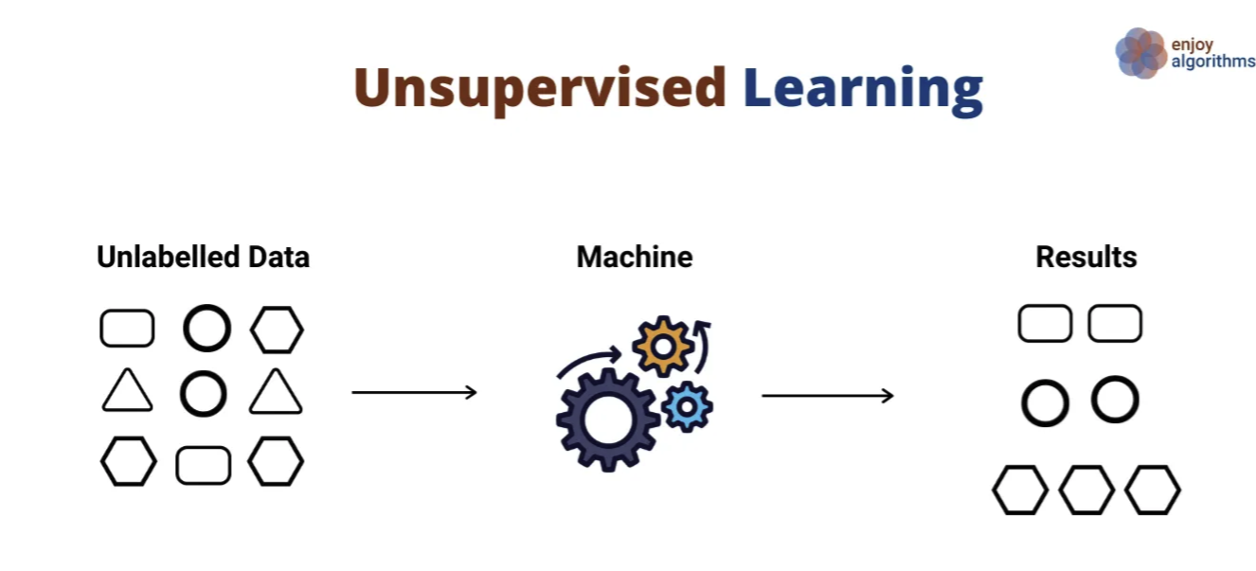
Подход без учителя
https://medium.com/@metehankozan/supervised-and-unsupervised-learning-an-intuitive-approach-cd8f8f64b644

Slide 10
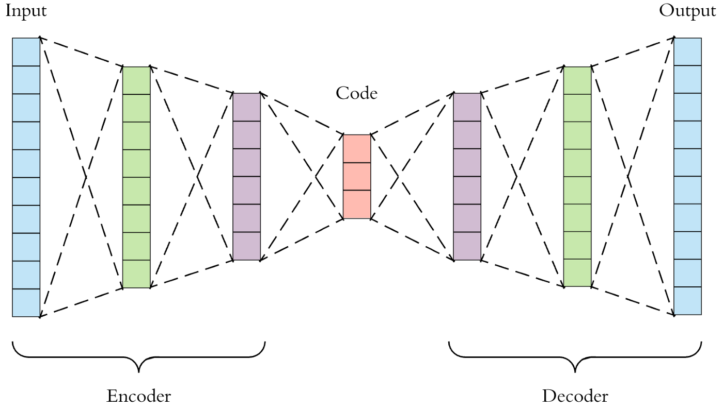
Подход без учителя
https://blog.roboflow.com/what-is-an-autoencoder-computer-vision/

Slide 11
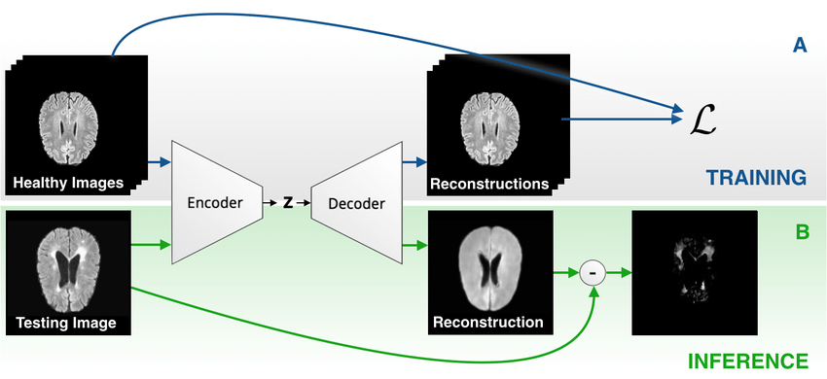
Подход без учителя
https://www.researchgate.net/publication/340499853_Autoencoders_for_Unsupervised_Anomaly_Segmentation_in_Brain_MR_Images_A_Comparative_Study/figures?lo=1&utm_source=google&utm_medium=organic

Slide 12
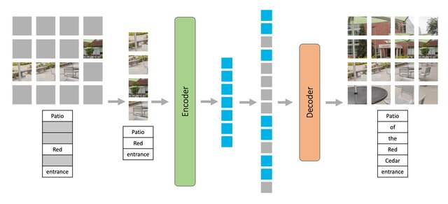
Подход без учителя
https://www.researchgate.net/publication/360962033_Multimodal_Masked_Autoencoders_Learn_Transferable_Representations/figures?lo=1

Slide 13
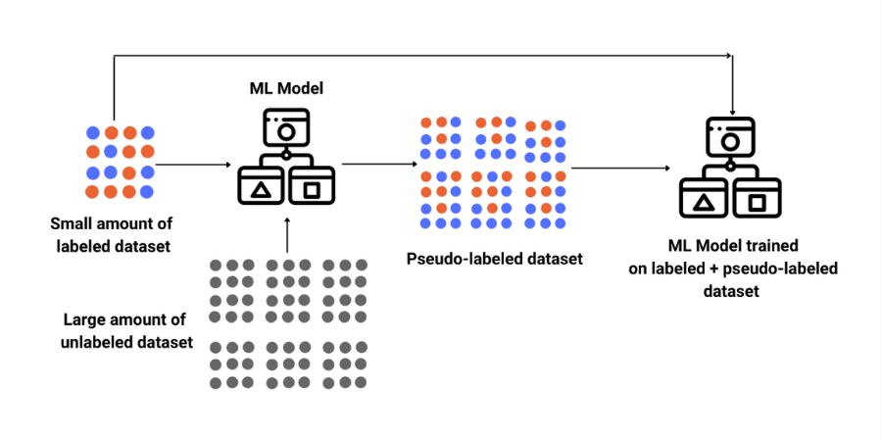
Подход с полу-учителем
https://teksands.ai/blog/semi-supervised-learning

Slide 14
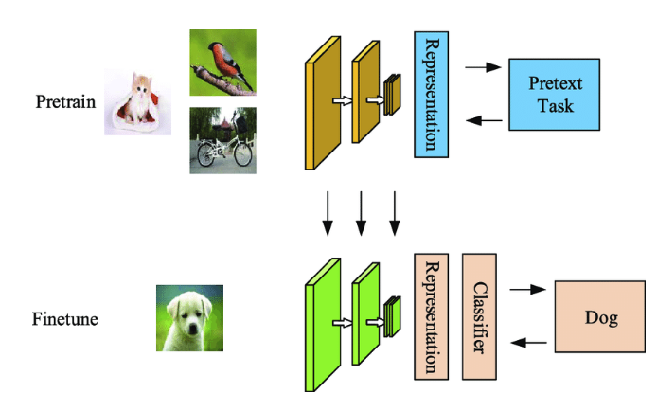
Подход с само-учителем
Supervised learn representation
unSupervised learn model
unlabeled
https://www.v7labs.com/blog/self-supervised-learning-guide
В то время как контролируемое (и полу-контролируемое) обучение требует внешней “базовой информации” в виде размеченных данных, обучение с само-учителем извлекает основную информацию из неразмеченных данных. Многие задачи с самоучителем сами по себе бесполезны: их полезность заключается в обучении моделям представления данных, полезным для последующих целей.

Slide 15
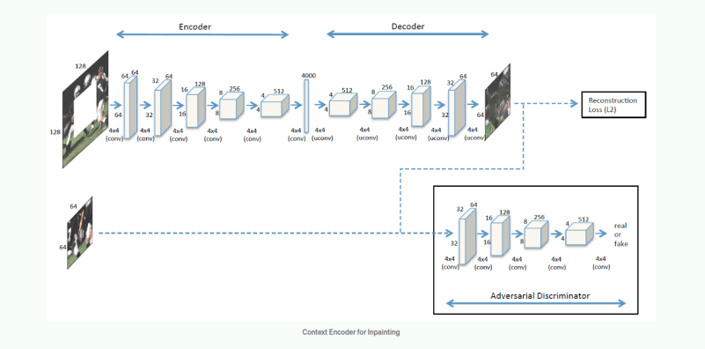
Подход с само-учителем
https://neptune.ai/blog/self-supervised-learning

Slide 16
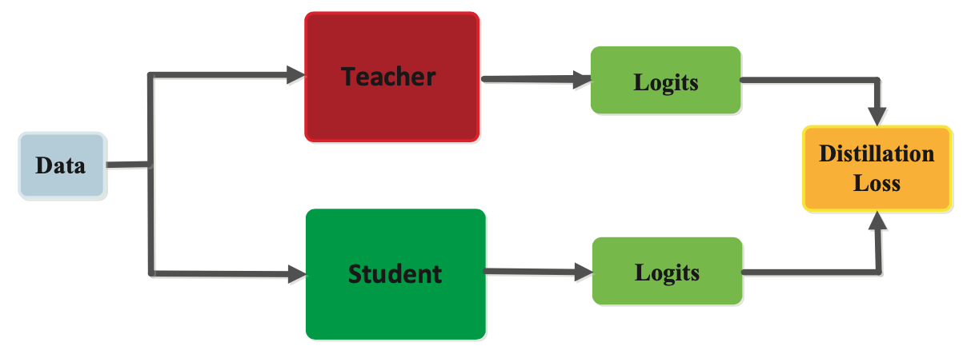
Подход с само-учителем
https://blog.roboflow.com/what-is-knowledge-distillation/

Slide 17
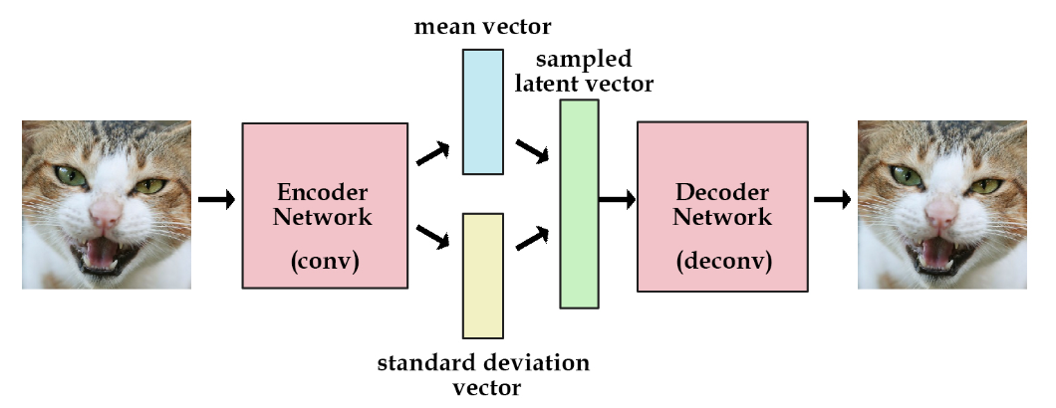
Генеративный подход
https://blog.roboflow.com/what-is-an-autoencoder-computer-vision/

Slide 18
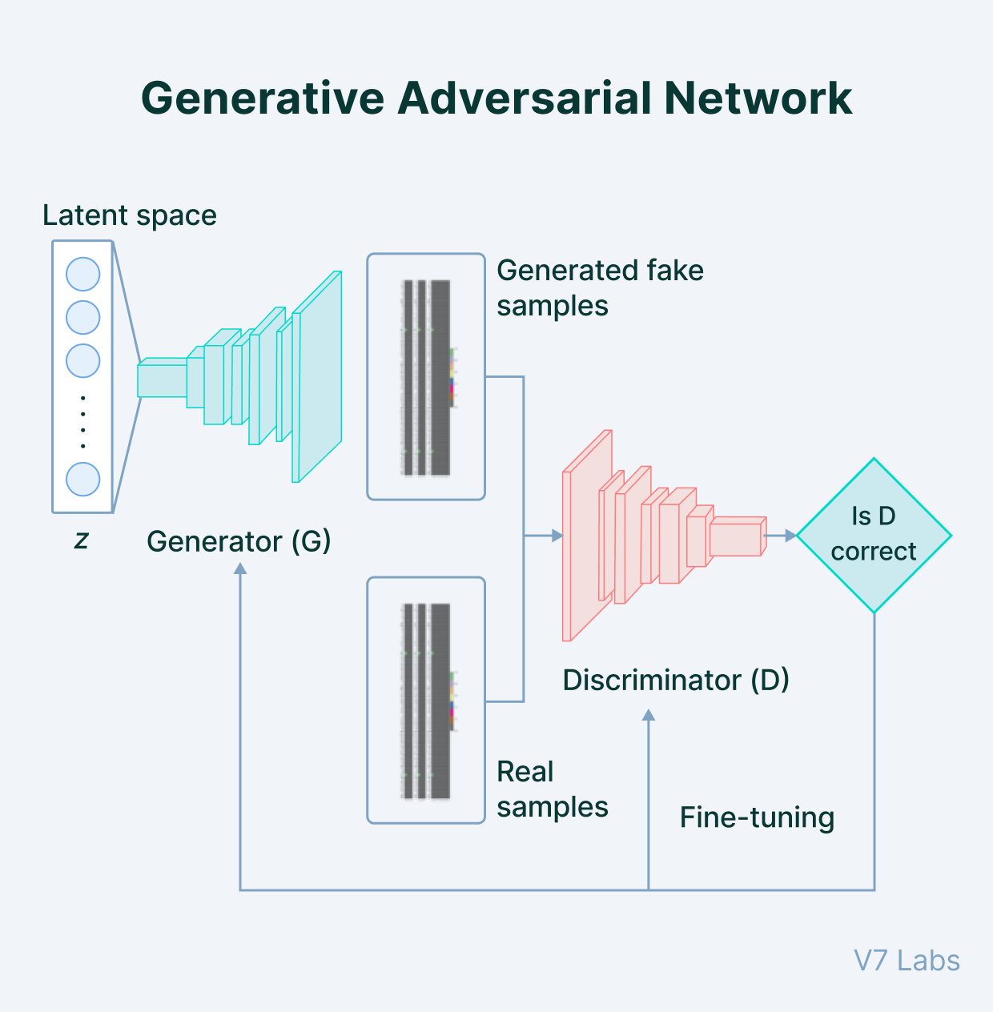
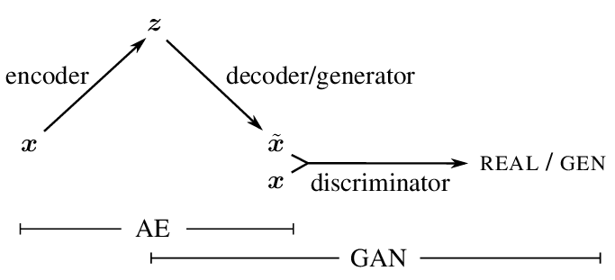
Генеративно-сотязательный подход
https://www.researchgate.net/publication/288889700_Autoencoding_beyond_pixels_using_a_learned_similarity_metric/figures?lo=1
https://www.v7labs.com/blog/neural-network-architectures-guide

Slide 19
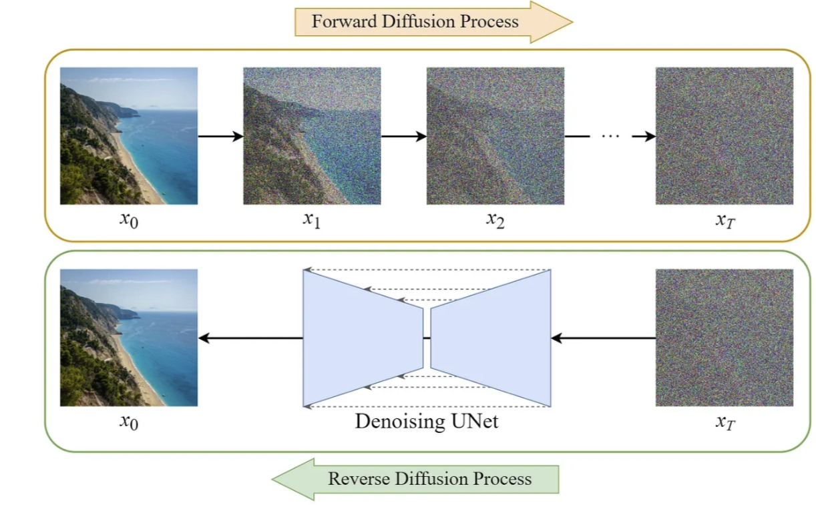
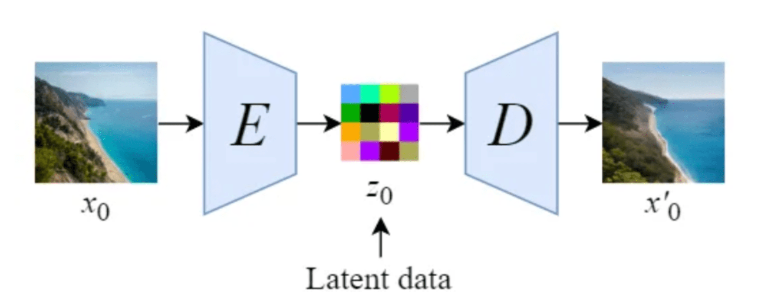
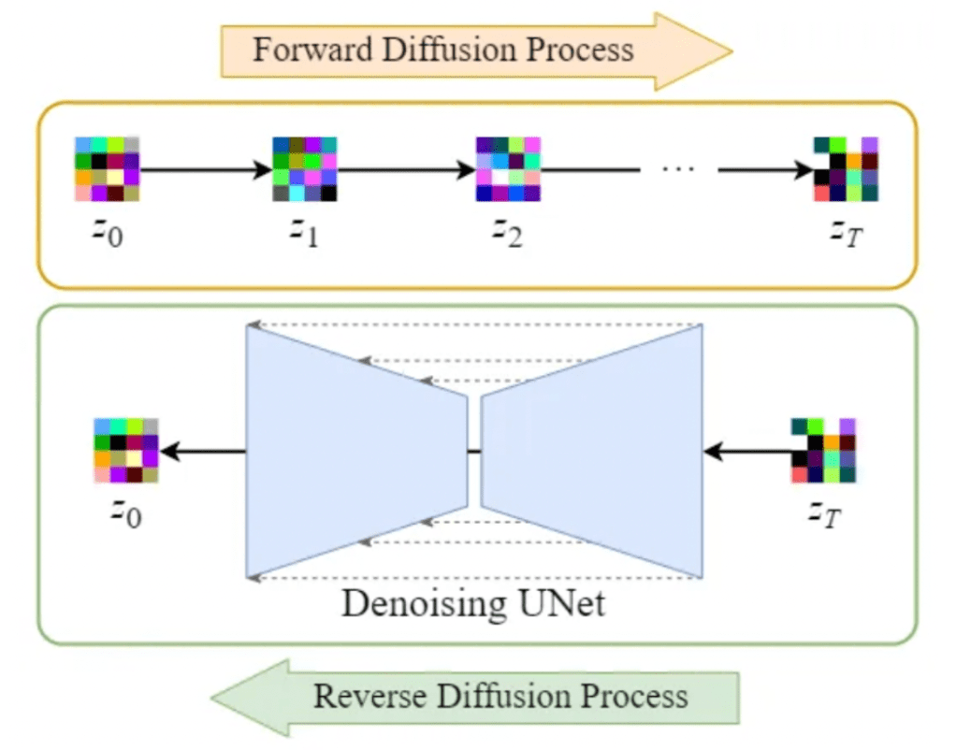
Диффузионные сети
https://pub.towardsai.net/how-does-stable-diffusion-really-work-an-intuitive-explanation-1859dc7b31f8
https://blog.marvik.ai/2023/11/28/an-introduction-to-diffusion-models-and-stable-diffusion/

Slide 20
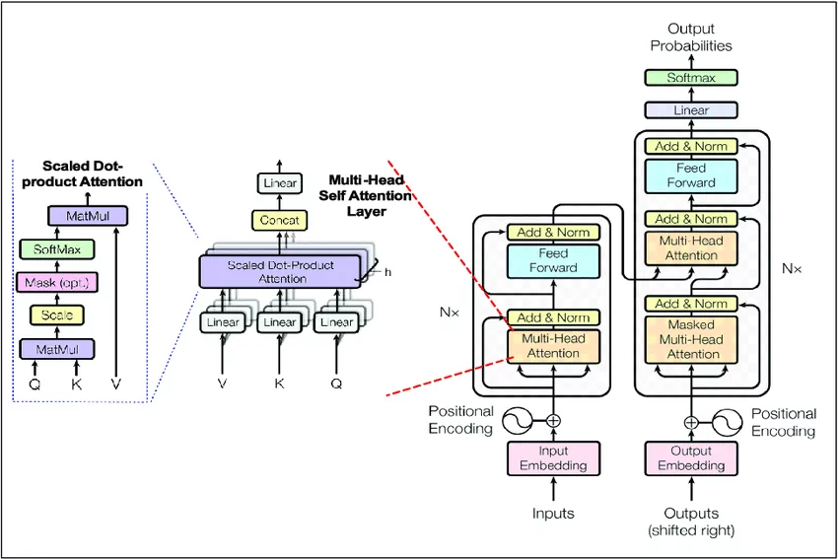
Генеративные базисные модели

Slide 21
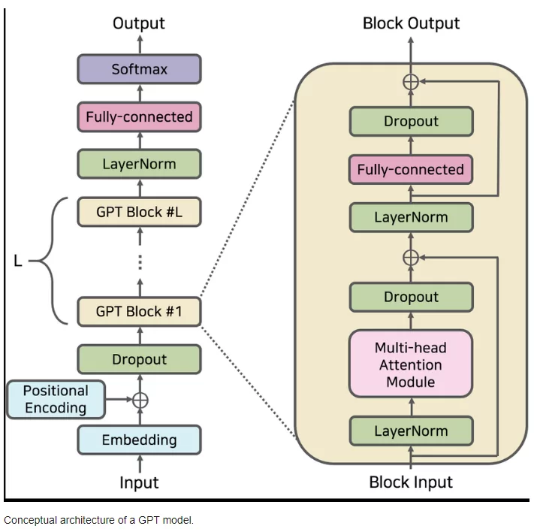
Генеративные базисные модели
https://www.aporia.com/learn/exploring-architectures-and-capabilities-of-foundational-llms/

Slide 22
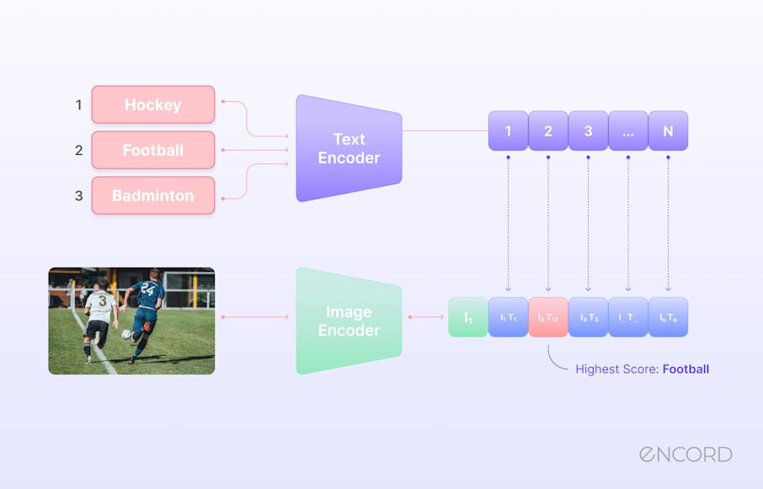
Zero-shot learning
https://encord.com/blog/zero-shot-learning-explained/

Slide 23
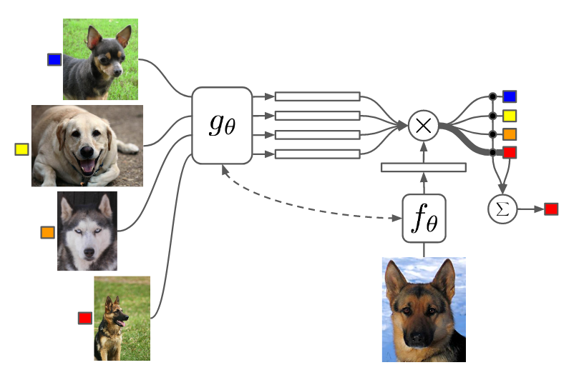
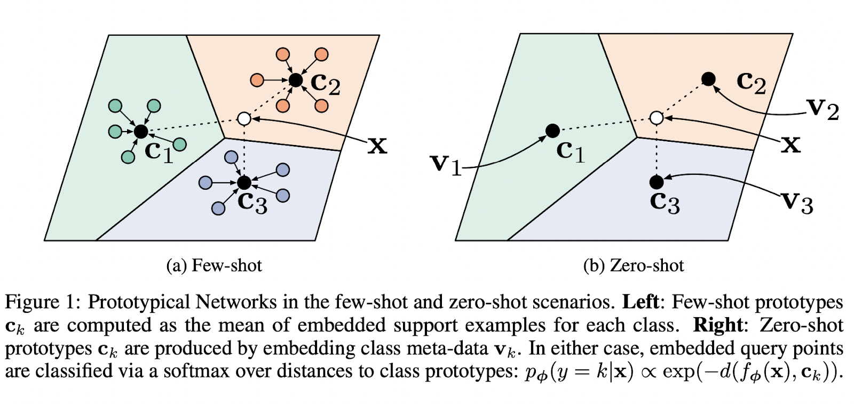
Zero-shot learning
https://www.v7labs.com/blog/few-shot-learning-guide/

Slide 24
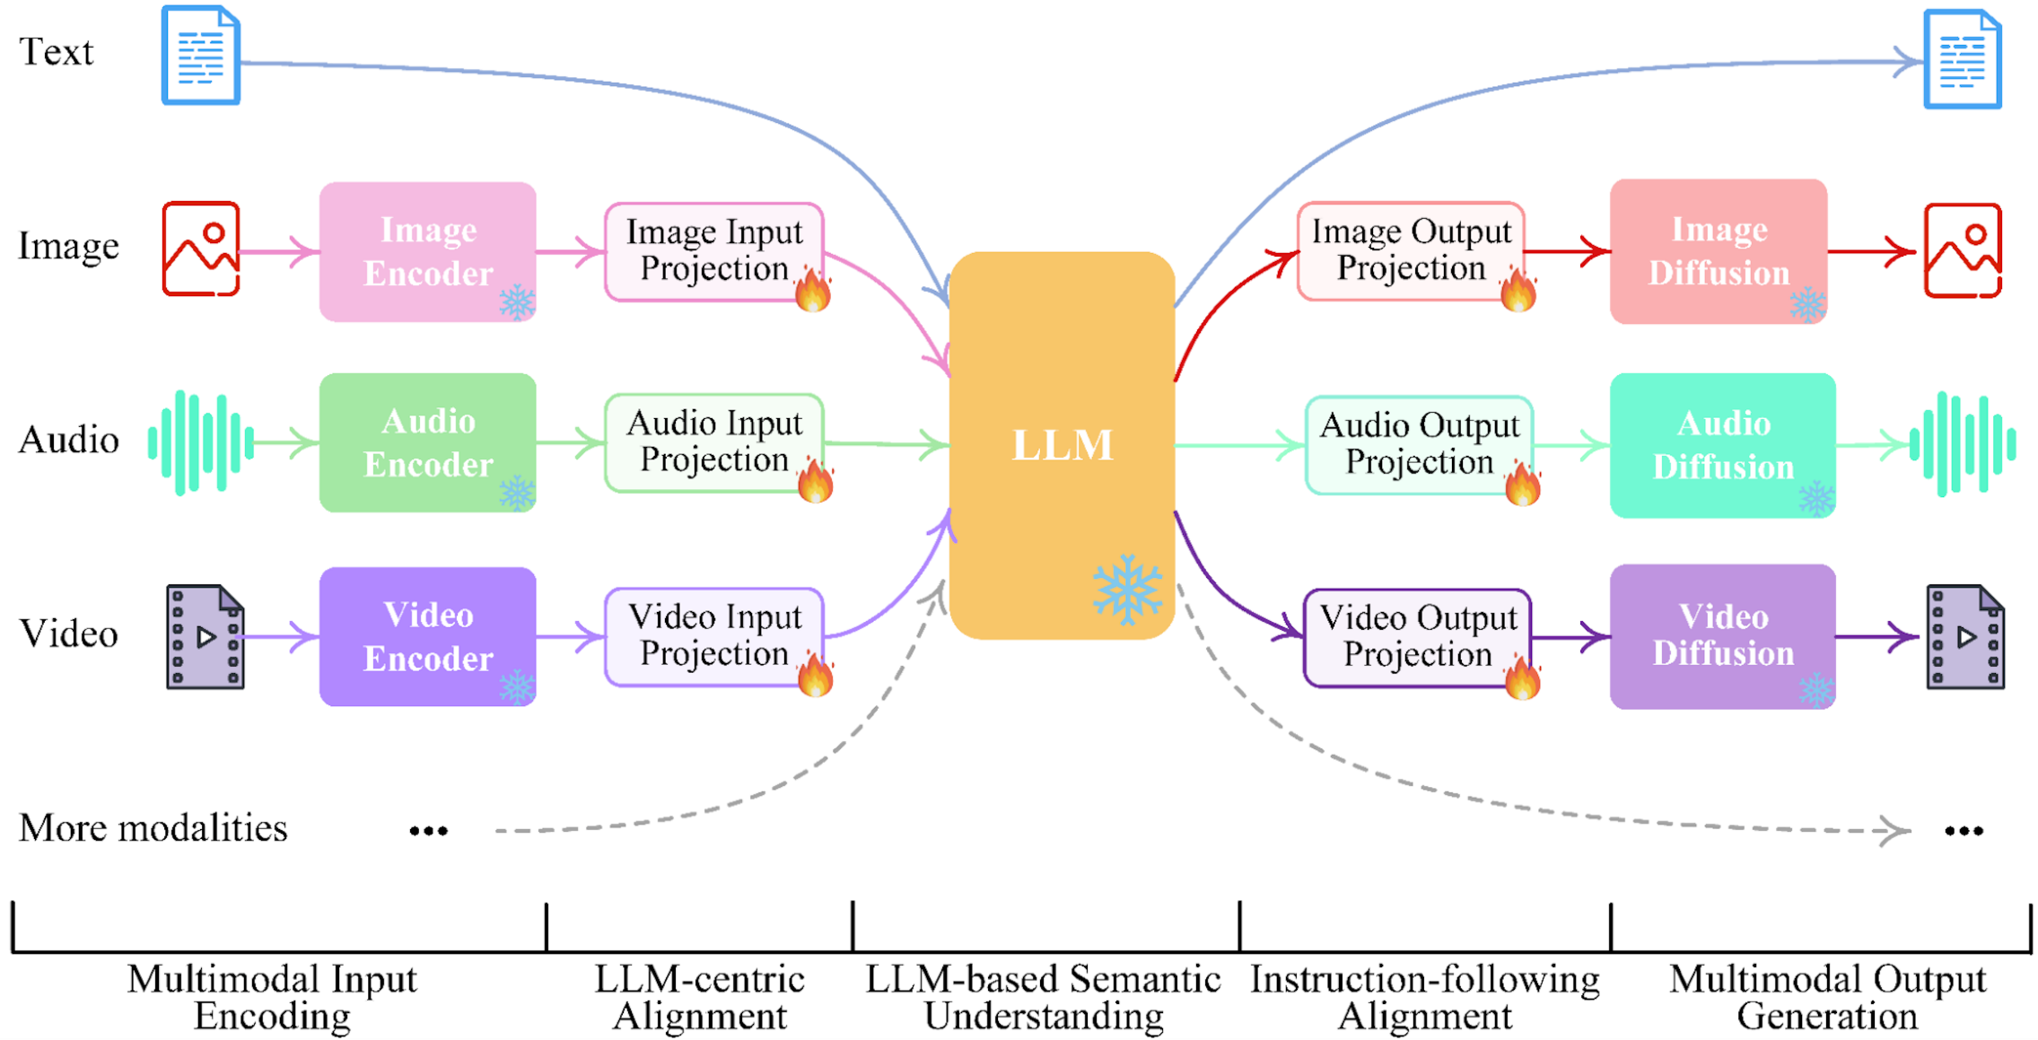
Генеративные базисные модели
https://deepgram.com/learn/multimodal-ai-in-practice

Slide 25


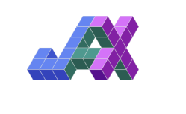
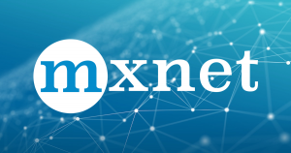

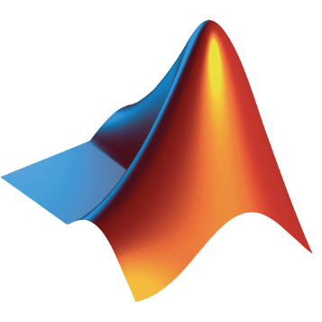









Где работать с моделями
MATLAB
Haiku
https://developer.nvidia.com/deep-learning-frameworks

Slide 26
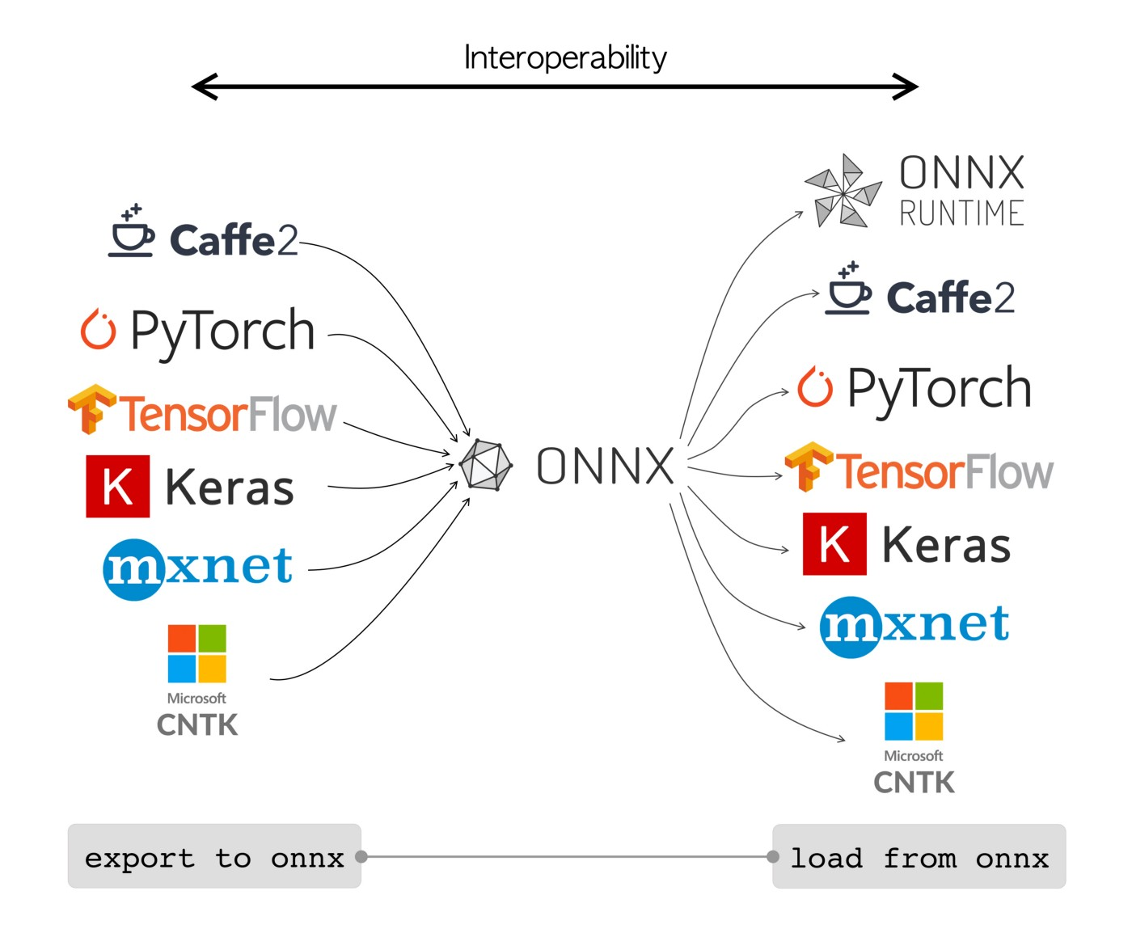
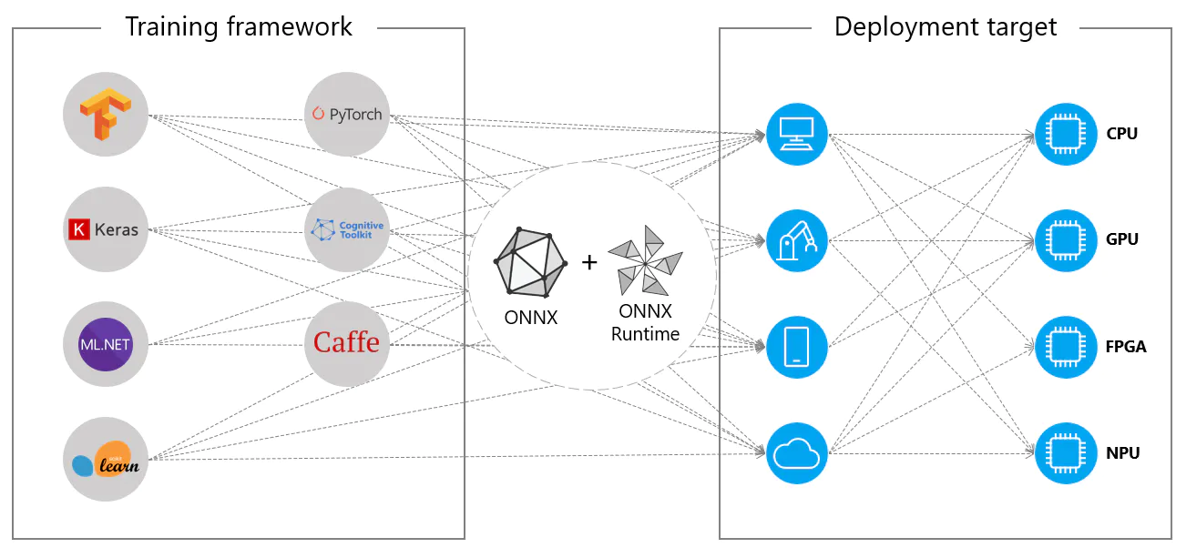
Где работать с моделями
https://aurigait.com/blog/onnx-onnx-runtime-and-tensortrt/

Slide 27
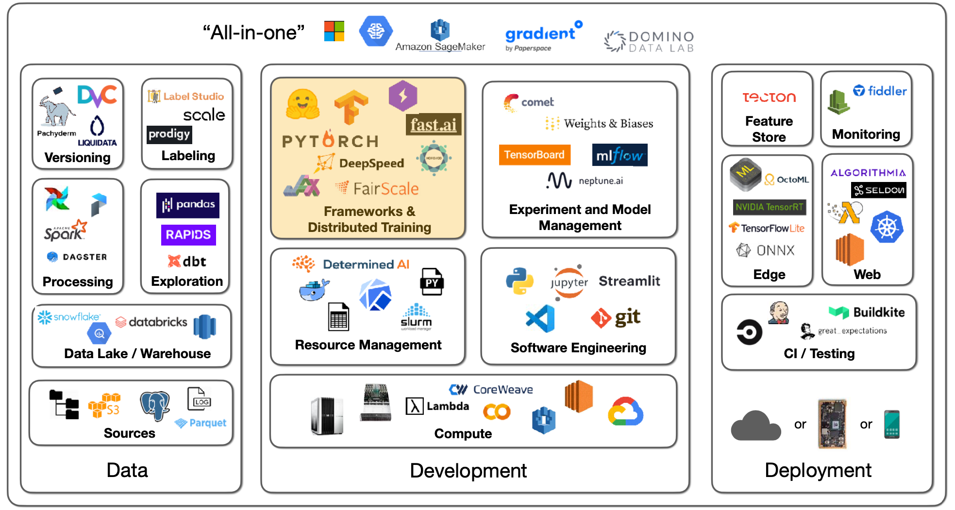
Где работать с моделями
https://fullstackdeeplearning.com/course/2022/lecture-2-development-infrastructure-and-tooling/

Slide 28
Где работать с моделями
https://fullstackdeeplearning.com/course/2022/lecture-2-development-infrastructure-and-tooling/

